Slide 1
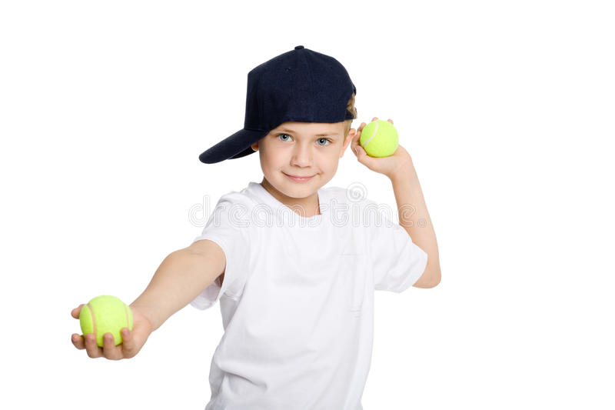
Мы готовимся к ГТО

Slide 2
Метание на точность
Метание является сложным техническим видом, и часто результат в нем больше зависит от техники выполнения, чем от уровня развития скоростно-силовых качеств мышц рук. В ВФСК ГТО включены метание мяча (150 г).
Мяч удерживают указательный, средний и безымянный пальцы, которые расположены сзади мяча, а большой и мизинец поддерживают мяч сбоку. Рука, удерживающая снаряд, не должна быть напряжена.

Slide 3
Разбег должен выполняться по прямой, обычно с 10–12 м. Он выполняется с ускорением, но следует помнить, что слишком большая скорость затрудняет правильное выполнение броска. В конце разбега необходимо разогнуть руку и выполнить замах назад, одновременно поворачивая туловище направо, затем выполняется скрестный шаг: шаг правой ногой носком кнаружи, с поворотом таза в ту же сторону (этот шаг выполняется значительно быстрее других, чтобы обогнать туловище). При выполнении броска левая нога ставится немного влево от линии разбега, туловище энергично поворачивается грудью к направлению разбега, рука, слегка сгибаясь в локте, проходит над правым плечом, и снаряд выбрасывается вверх-вперед. Особое внимание надо обращать на то, чтобы рука со снарядом сначала отставала от туловища, создавая этим условия для броска. Эти движения в сочетании с выпрямлением ног способствуют мощному броску.

Slide 4
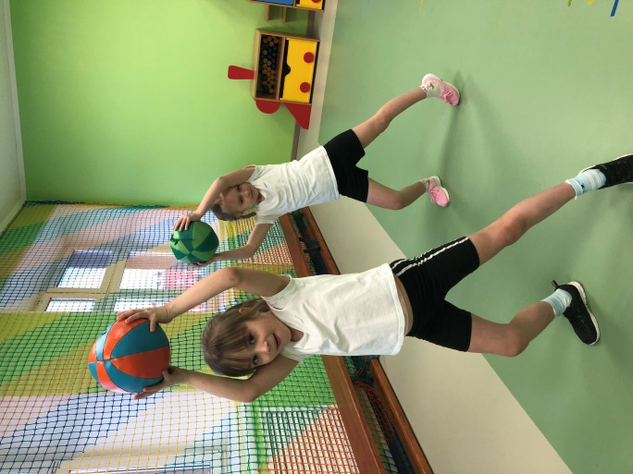
Упражнения с набивными мячами
Большую помощь в обучении технике метания и развитии скоростно-силовых качеств, а также в укрепления мышц спины и брюшного пресса оказывают набивные мячи. Вес мяча подбирается в зависимости от возраста и уровня физической подготовленности детей.
Упражнения с набивными мячами позволяют отрабатывать отдельные элементы метания, дают возможность исключить из работы некоторые звенья и акцентированно работать над отдельными элементами. Например:
И.п. – стоя левым боком по направлению метания. Правая нога согнута в колене, вес тела на ней, левая прямая впереди, руки с мячом над головой. Броски мяча с места, с одного шага и трех шагов.

Slide 5
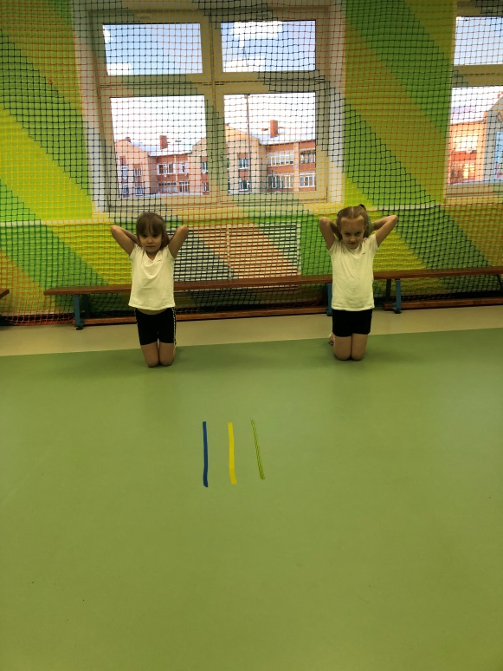
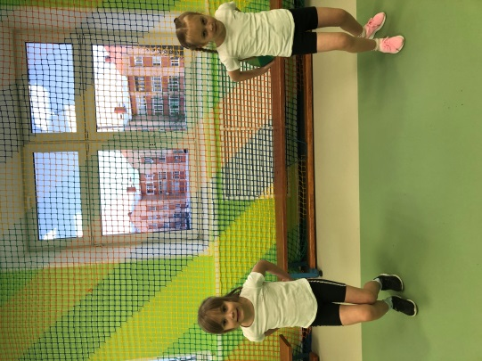
2. И.п. – стоя на коленях. Броски мяча из-за головы вперед, без включения ног в работу. Нужно следить за удержанием линии бедро–туловище и жесткой линии броска, не допускать сгибания в тазобедренном суставе.
3. И.п. – стоя лицом по направлению метания, правая нога впереди, левая сзади, мяч за спиной в руках. Сделать шаг левой ногой вперед, правую согнуть в колене. Резко выпрямляя ноги, подбросить мяч из-за спины через голову вверх-вперед. Туловище вперед не наклонять, не допускать сгибания в тазобедренном суставе, правую ногу резко выпрямить.

Slide 6
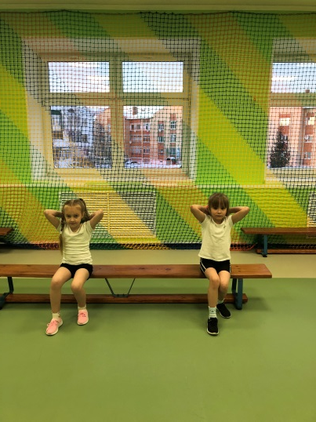
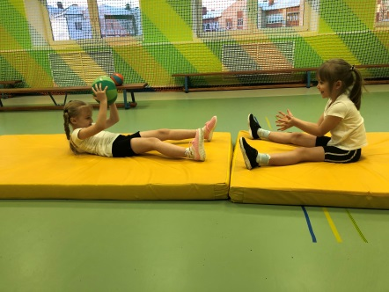
4. И.п. – сидя на краю скамейки, правая нога впереди, левая сзади и отведена вправо под углом 70–80°. Руки с мячом за головой, туловище отклонено назад. Вставая со стула, выполнить бросок мяча из-за головы, удерживая вес тела на правой ноге и не выставляя плечи вперед.
5. И.п. – сидя на мате лицом к партнеру, который бросает мяч в руки тому, кто выполняет упражнение. Поймав его, нужно опуститься на спину, удерживая мяч в руках за головой, потом подняться и бросить мяч обратно. Затем партнеры меняются ролями.

Slide 7
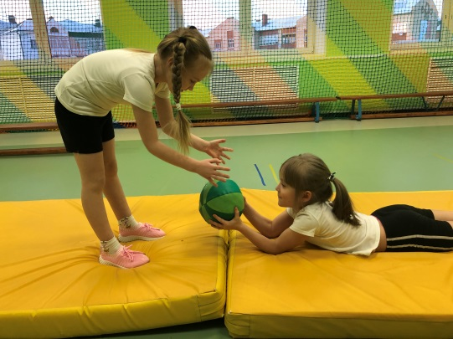
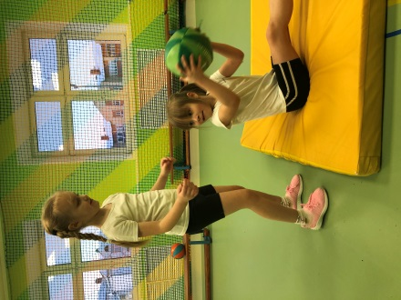
6. И.п. – лежа на животе лицом к партнеру, руки согнуты в локтях, голова поднята вверх. Партнер, стоя в наклоне вперед перед выполняющим упражнение, бросает мяч чуть выше его головы; нужно, отталкиваясь от мата, успеть отбить мяч двумя руками в руки партнеру. Затем партнеры меняются ролями. Мяч набрасывается мягко через равные промежутки времени. Упражнение можно усложнять: чем выше набрасывается мяч, тем больше нагрузка на мышцы спины.
7. И.п. – сидя на мате, мяч слева. Партнер стоит за спиной. Сделать бросок назад-вверх за счет вращения туловища и замаха рук. Партнер ловит мяч и подает его справа. То же с другой стороны. Затем партнеры меняются ролями.

